Slide 1
Sistema de controlo de alarme doméstico
Projeto final de lsd
Deti - Universidade de Aveiro
daniel correia Nº: 88753
Pedro Almeida nº: 89205

Slide 2
funcionalidades do alarme
Capacidade para 8 sensores (4 de presença e 4 de janelas)
Botão de pânico
Dois modos de operação (externo e interno)
Desativação através de 2 códigos diferentes (1 deles reprogramável)
Código alfanumérico de 8 dígitos
Display LCD com informações e instruções de utilização
Display de temporizações para ativação e desativação do alarme
Registo de ocorrências de disparo do alarme

Slide 3
Abordagem do problema
Abordagem faseada:
Implementação da unidade de controlo principal, baseada em FSM
Introdução de um temporizador com valor inicial variável
Sistema de deteção e comparação do código introduzido através de FSM
Registo de ocorrências de disparo do alarme
Implementação dos periféricos (teclado e LCD) e necessárias adaptações

Slide 4
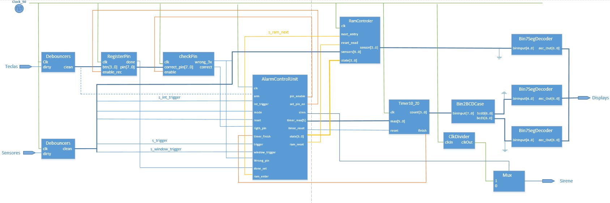
Arquitetura do sistema

Slide 5
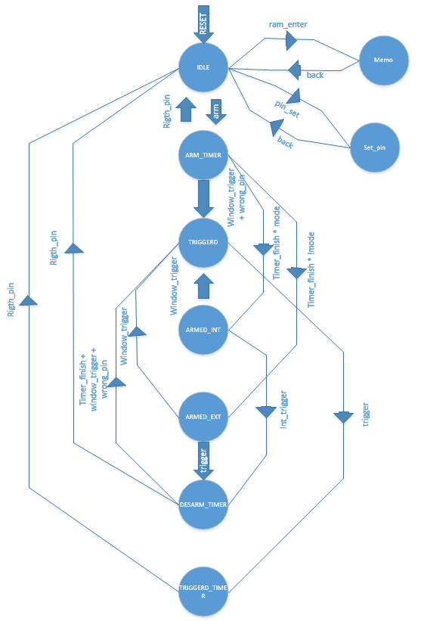

Slide 6
O que poderia melhorar?
Para aprofundar o projeto, poderiam ter sido implementadas as seguintes funcionalidades:
Registo de data e hora das ocorrências;
Código de tamanho variável;
Comando para ativação de botão de pânico à distância;
Temporizações programáveis;
Saída de áudio para sirene;

Slide 7
Conclusão e agradecimentos
Fazemos um balanço positivo do desenvolvimento deste projeto, aprendemos bastante e orgulhamo-nos do resultado final. Tivemos alguns problemas com a planificação da arquitetura ao inicio, mas acreditamos que este projeto nos preparou para o fazermos mais facilmente no futuro.
Por ultimo, agradecemos aos professores Arnaldo Oliveira e Tomás Oliveira e Silva pelo apoio e disponibilidade no desenvolvimento do projeto.

